Slide 1
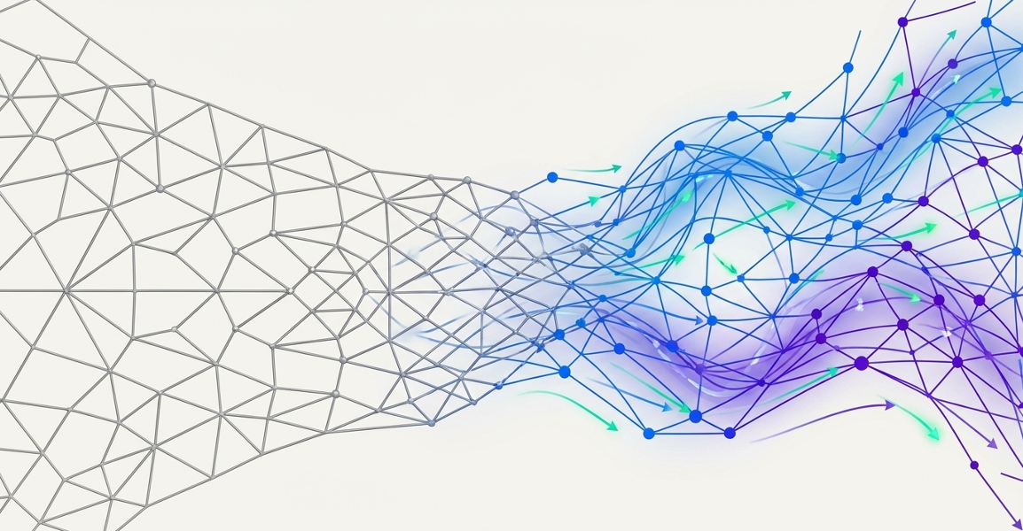
UNIVERSIDAD JUÁREZ AUTÓNOMA DE TABASCO
DIVISIÓN ACADÉMICA DE CIENCIAS Y TECNOLOGÍAS DE LAINFORMACIÓN
Simulación acelerada de speckle óptico: Un enfoque basado Redes Neuronales Físicamente Informadas (PINN's)
PROTOCOLO DE TESIS
MAESTRÍA EN CIENCIAS DE LA COMPUTACIÓN
RESENTA:
ROBERTO HERNÁNDEZ ESTRADA
BAJO LA DIRECCIÓN DE:
DR. JOSÉ ADÁN HERNÁNDEZ NOLASCO
JURADO REVISOR:
DR. PABLO PANCARDO GARCÍA
DR. MIGUEL ANTONIO WISTER OVANDO
DR. OSCAR ALBERTO CHÁVEZ BOSQUEZ
1

Slide 2
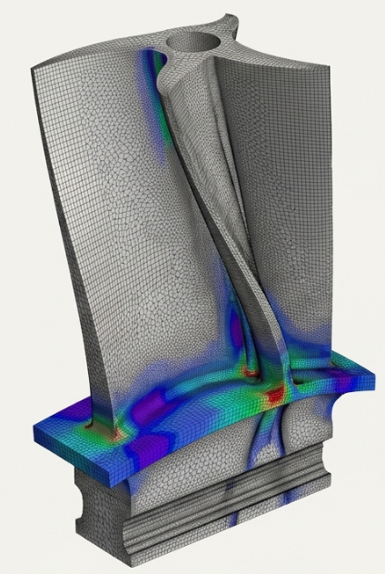
El mundo conocido: El poder y la carga de la simulación tradicional
La ciencia y la ingeniería modernas se construyen sobre métodos numéricos robustos como el Método de Elementos Finitos (FEM). Estas herramientas nos permiten simular desde la integridad estructural de un avión hasta la dinámica de fluidos complejos, transformando radicalmente el diseño y la innovación.
Precisión validada: Décadas de desarrollo han convertido al FEM en el estándar de oro para la resolución de Ecuaciones Diferenciales Parciales (EDP).
Infraestructura madura: Un ecosistema completo de software comercial y de código abierto (Ansys, Abaqus, FEniCS) respalda su aplicación universal.
Base teórica sólida: Su fiabilidad se fundamenta en una rigurosa base matemática.
2

Slide 3



El mundo oculto en la luz coherente: la importancia del speckle óptico.
El speckle óptico es un complejo patrón de interferencia que surge cuando la luz coherente, como la de un láser, se dispersa. Lejos de ser un simple ruido, su simulación precisa es fundamental para el avance de tecnologías críticas.
Imagenología biomédica
Fundamental para para técnicas como la Tomografía de Coherencia Óptica (DCT), permitiendo visualizar estructuras biológicas a nivel microscópico.
Metrología de precisión
Utilizado para medir vibraciones y deformaciones a escala nanométrica en ingeniería y ciencia de materiales.
Seguridad y criptografía óptica
La naturaleza única y aleatoria de los patrones de speckle se aprovecha para crear sistemas de autenticación física imposibles de clonar
3

Slide 4
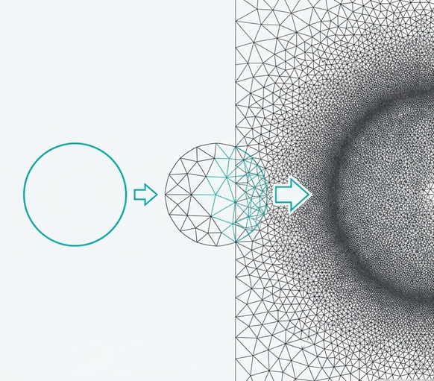
El paradigma actual: Simulación basada en la fuerza
Tradicionalmente, la simulación de fenómenos ondulatorios se aborda con métodos numéricos robustos como el Método de Elementos Finitos (FEM).
El principio fundamental del FEM es la discretización del espacio. Para capturar con precisión los detalles de un patrón de speckle, el dominio debe dividirse en una "malla" de millones de elementos simples, con una resolución menor a la longitud de onda de la luz
La precisión exige una discretización masiva del espacio.
4

Slide 5
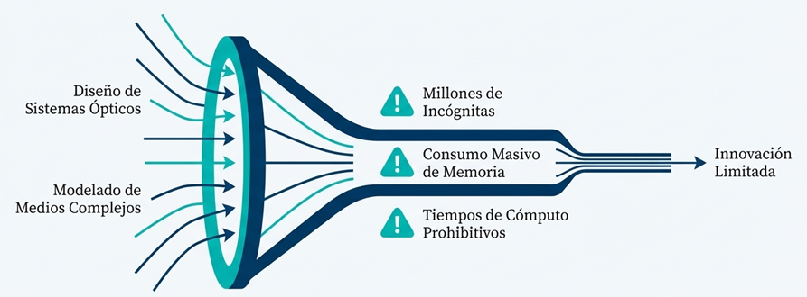
El inevitable cuello de botella computacional.
La dependencia en mallas de alta densidad crea una barrera fundamental que frena la investigación y el diseño.
5

Slide 6
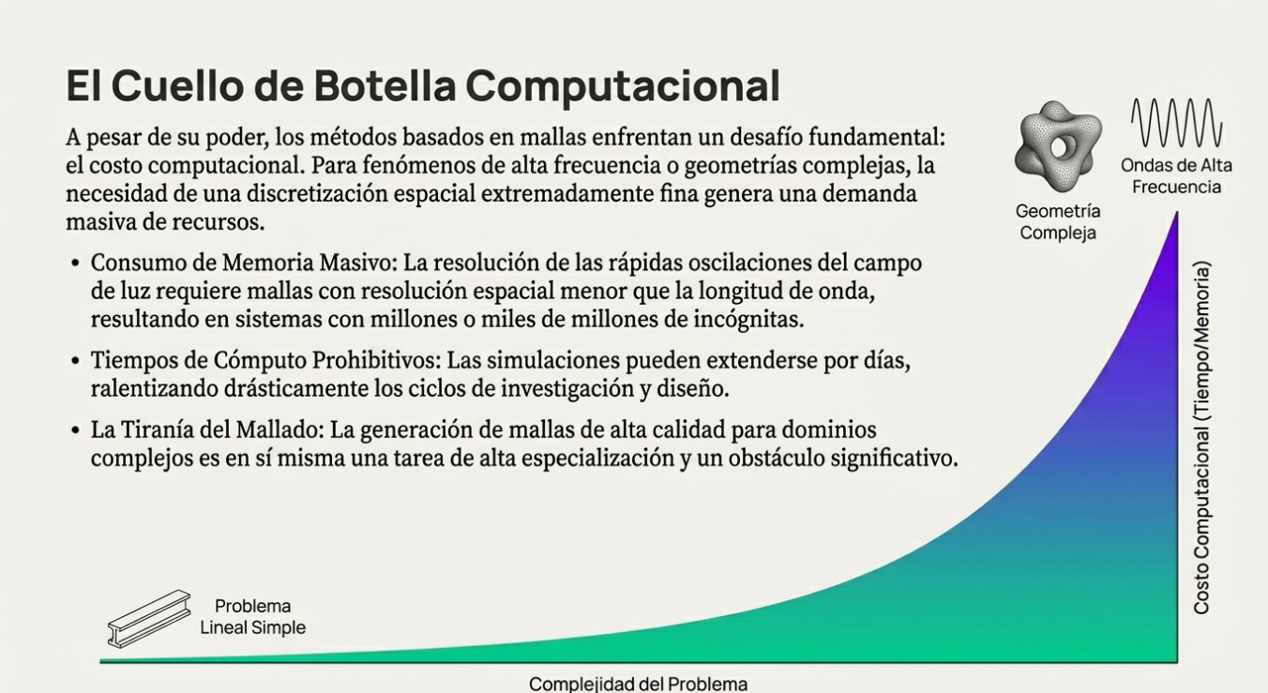
El cuello de botella computacional.
A pesar de su poder, los métodos basados en mallas enfrentan un desafío fundamental: el costo computacional. Para fenómenos de alta frecuencia o geometrías complejas, la necesidad de una discretización espacial extremadamente fina genera una demanda masiva de recursos.
Consumo de Memoria Masivo: La resolución de las rápidas oscilaciones del campo de luz requiere mallas con resolución espacial menor que la longitud de onda, resultando en sistemas con millones o miles de millones de incógnitas.
Tiempos de Cómputo Prohibitivos: Las simulaciones pueden extenderse por días, ralentizando drásticamente los ciclos de investigación y diseño.
La Tiranía del Mallado: La generación de mallas de alta calidad para dominios complejos es en sí misma una tarea de alta especialización y un obstáculo significativo.
6

Slide 7
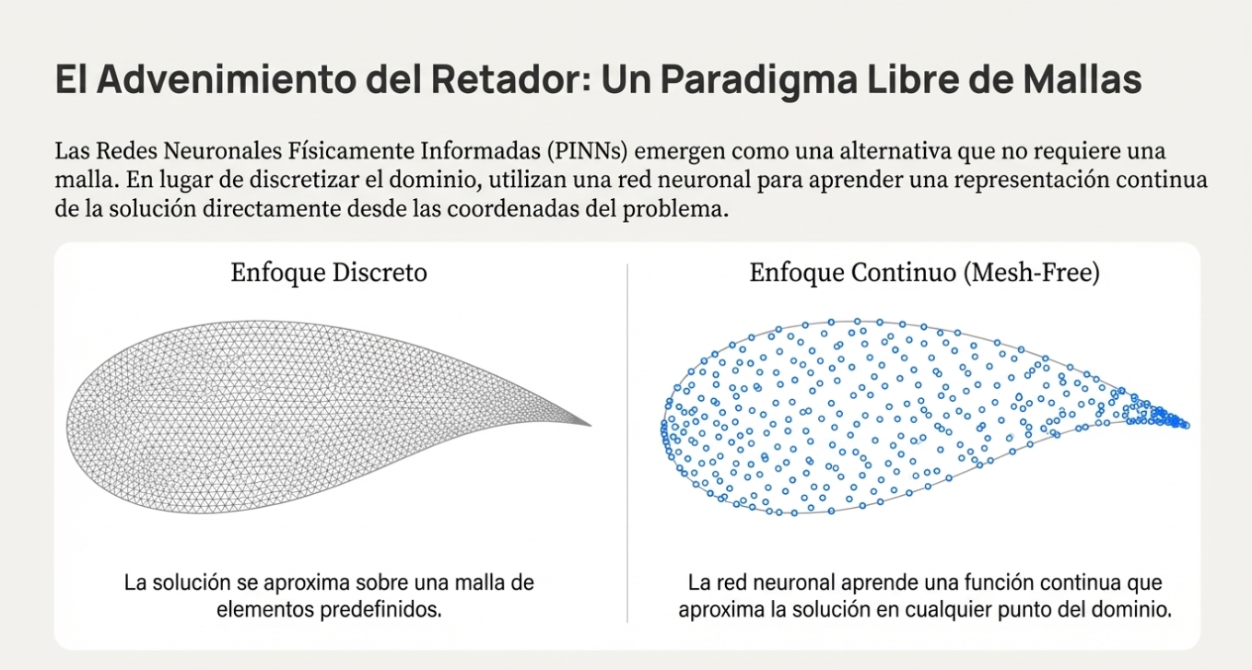
El advenimiento del retador: Un paradigma libre de mallas
Las Redes Neuronales Físicamente Informadas (PINNs) emergen como una alternativa que no requiere una malla. En lugar de discretizar el dominio, utilizan una red neuronal para aprender una representación continua de la solución directamente desde las coordenadas del problema.
7

Slide 8
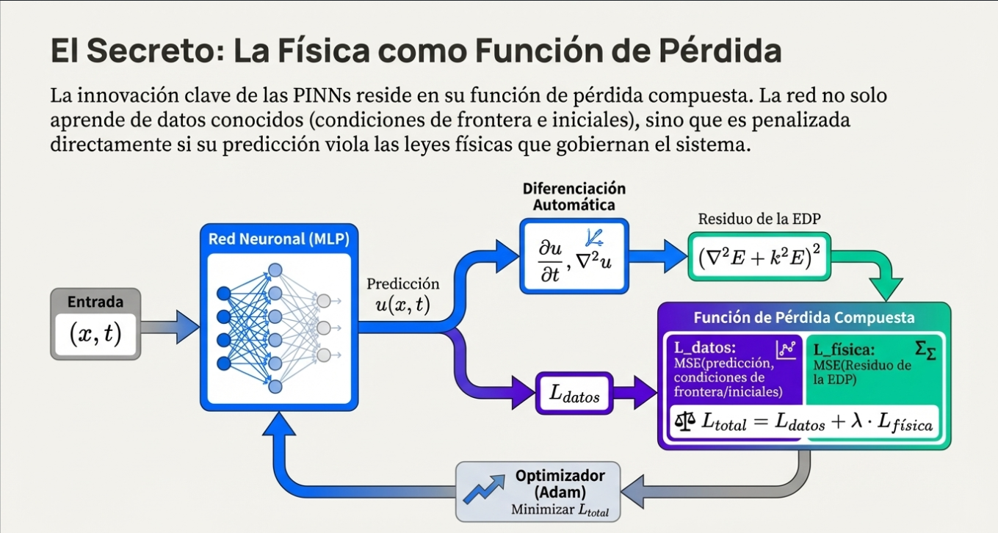
El secreto: La física como función de pérdida.
La innovación clave de las PINNs reside en su función de pérdida compuesta. La red no solo aprende de datos conocidos (condiciones de frontera e iniciales), sino que es penalizada directamente si su predicción viola las leyes físicas que gobiernan el sistema.
8

Slide 9
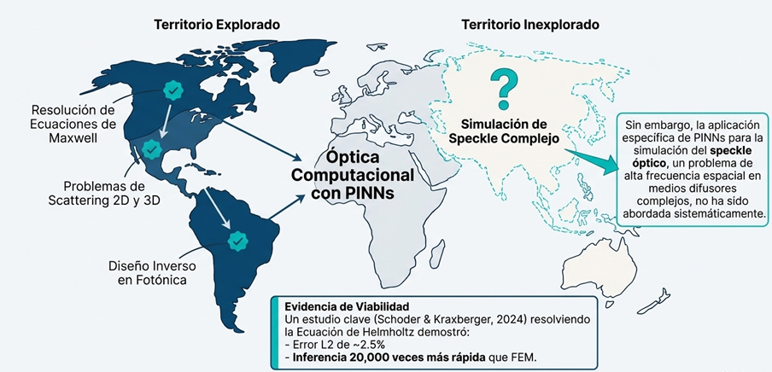
Estado del arte: Un camino validado con una frontera por explorar.
9

Slide 10
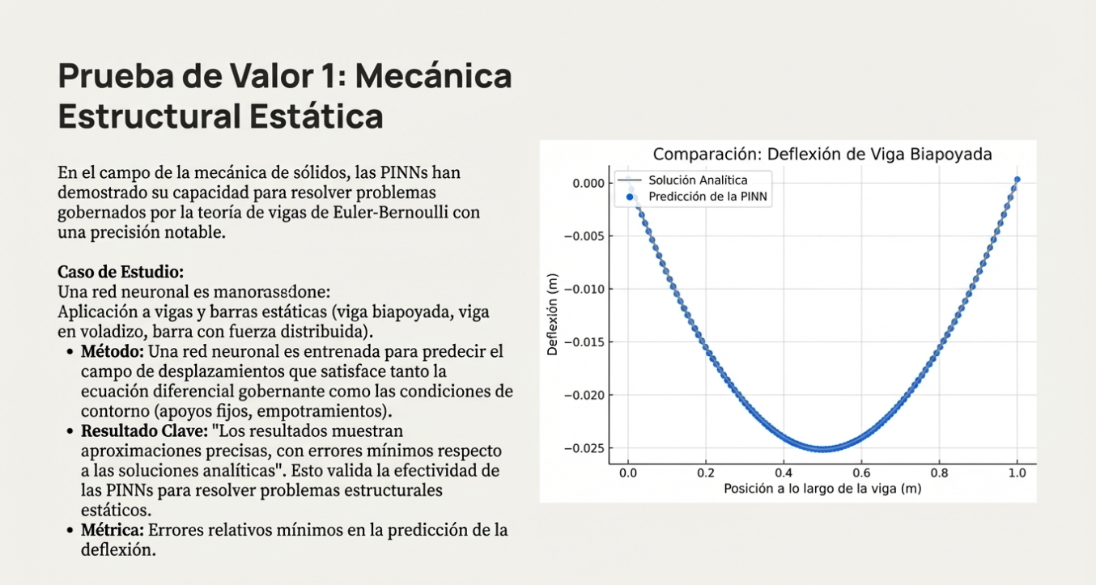
Prueba de valor 1: Mecánica estructural estática.
En el campo de la mecánica de sólidos, las PINNs han demostrado su capacidad para resolver problemas gobernados por la teoría de vigas de Euler-Bernoulli con una precisión notable.
Caso de Estudio:
Una red neuronal:
Aplicación a vigas y barras estáticas (viga biapoyada, viga en voladizo, barra con fuerza distribuida)
Método: Una red neuronal es entrenada para predecir el campo de desplazamientos que satisface tanto la ecuación diferencial gobernante como las condiciones de contorno (apoyos fijos, empotramientos).
Resultado Clave: Los resultados muestran aproximaciones precisas, con errores mínimos respecto a las soluciones analíticas". Esto valida la efectividad de las PINNs para resolver problemas estructurales estáticos.
Métrica: Errores relativos mínimos en la predicción de la deflexión.
10

Slide 11
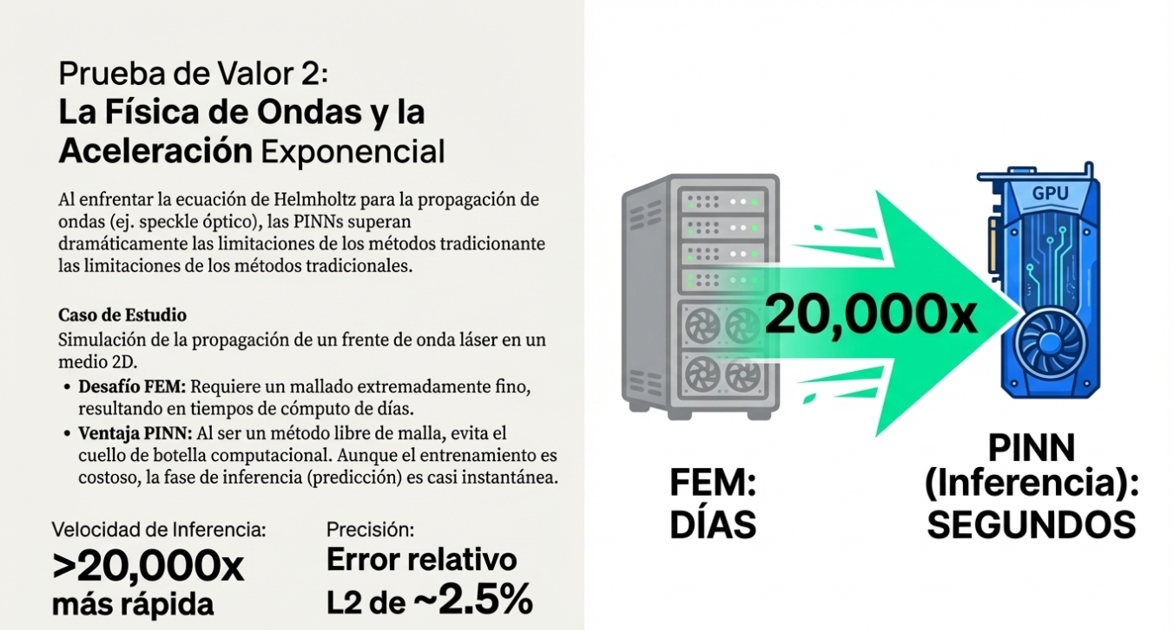
Prueba de valor 2: La física de ondas y la aceleración exponencial.
Al enfrentar la ecuación de Helmholtz para la propagación de ondas (ej. speckle óptico), las PINNs superan dramáticamente las limitaciones de los métodos tradicionales las limitaciones de los métodos tradicionales.
Caso de Estudio.
Simulación de la propagación de un frente de onda láser en un medio 2D.
Desafío FEM: Requiere un mallado extremadamente fino, resultando en tiempos de cómputo de días.
Ventaja PINN: Al ser un método libre de malla, evita el cuello de botella computacional. Aunque el entrenamiento es costoso, la fase de inferencia (predicción) es casi instantánea.
11

Slide 12
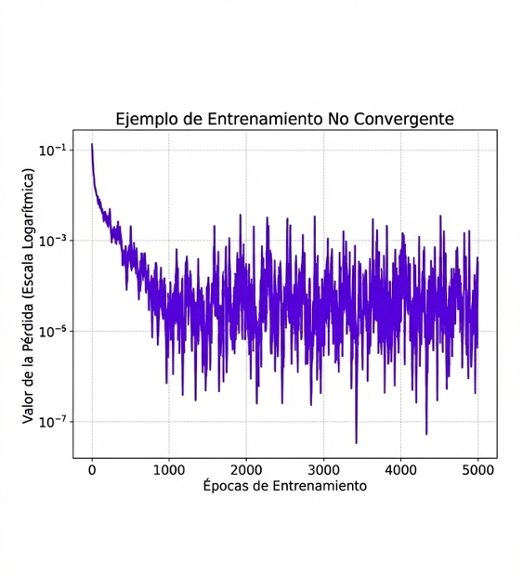
Confrontando los límites: patologías y fallos de convergencia.
A pesar de su promesa, las PINNs no son una panacea. Su entrenamiento presenta desafíos significativos y fallan en ciertos tipos de problemas, revelando 'patologías' que la comunidad de investigación está abordando activamente.
Limitaciones documentadas:
Fallo en problemas transitorios y multidominio: Las PINNS a menudo no convergen en problemas como la viga en voladizo transitoria o la ecuación de calor transitoria, posiblemente debido a la multiplicidad de soluciones (ej. series de Fourier) que introducen ambigüedad.
Desbalance de la función de pérdida: Un término de la pérdida (ej. el residuo de la EDP) puede dominar a otros (ej. las condiciones de contorno), obstaculizando el entrenamiento. Los gradientes asociados a la pérdida de contorno pueden desvanecerse.
Sesgo espectral (Spectral Bias): Las arquitecturas MLP estándar tienden a aprender primero las componentes de baja frecuencia de una solución, luchando por capturar detalles de alta frecuencia o transitorios rápidos.
Alto costo de entrenamiento: El proceso de optimización no convexa puede ser extremadamente lento, requiriendo un ajuste considerable de hiperparámetros y un tiempo de cómputo significativo.
12

Slide 13
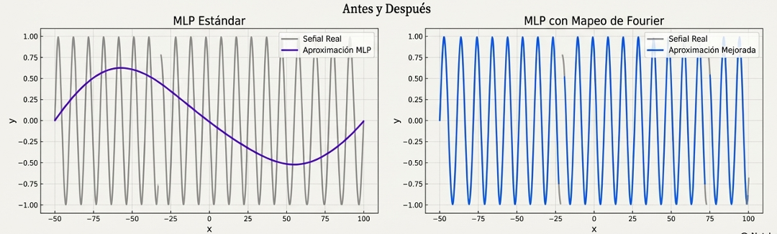
La evolución : Arquitecturas avanzadas contra el sesgo espectral.
Para superar la tendencia de las redes a ignorar las altas frecuencias, se han desarrollado arquitecturas modificadas que enriquecen el espacio de entrada, permitiendo un aprendizaje más rápido y preciso de soluciones complejas.
Técnica Clave: Mapeo de Fourier Aleatorio (Glandom Fourier Features)
Problema: El 'sesgo espectral inherente a las funciones de activación como tanh dificulta la aproximación de funciones oscilatorias.
Solución: Antes de la primera capa de la red, las entradas x se mapean a un espacio de características de mayor dimensión usando una combinación de senos y cosenos con frecuencias aleatorias: [cos(2πBx), sin(2 πBx)].
Efecto: Este pre-procesamiento convierte la función de activación en una combinación lineal de bases de Fourier, permitiendo a la red capturar patrones de alta frecuencia de manera mucho más eficiente, reduciendo el sesgo inductivo hacia soluciones suaves.
13

Slide 14
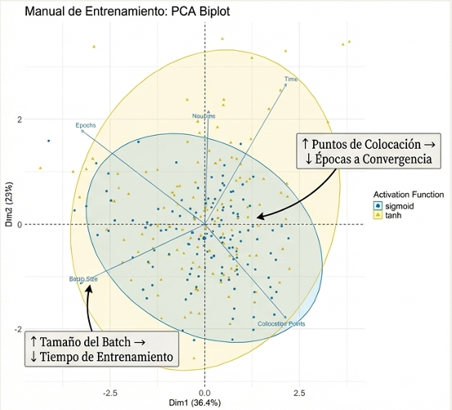
La evolución: Estrategias de entrenamiento para problemas complejos.
Más allá de la arquitectura, se están implementando estrategias de entrenamiento más inteligentes que guían el proceso de optimización para manejar problemas dependientes del tiempo y tiempo y desbalances en la pérdida.
Entrenamiento causal (Causal Training): Para problemas dependientes del tiempo, se ponderan los puntos de colocación para forzar a la red a aprender la solución de manera secuencial y cronológica, respetando la causalidad física.
Balanceo dinámico de pérdidas: Se ajustan dinámicamente los pesos (λ) de cada término en la función de pérdida. Algoritmos de 'annealing' o basados en la norma de los gradientes evitan que un término domine, asegurando un aprendizaje equilibrado.
Optimización Guiada por Datos (PCA): El Análisis de Componentes Principales (PCA) de múltiples ejecuciones revela la influencia de los hiperparámetros. Este análisis funciona como un 'manual de entrenamiento' para optimizar el rendimiento.
14

Slide 15
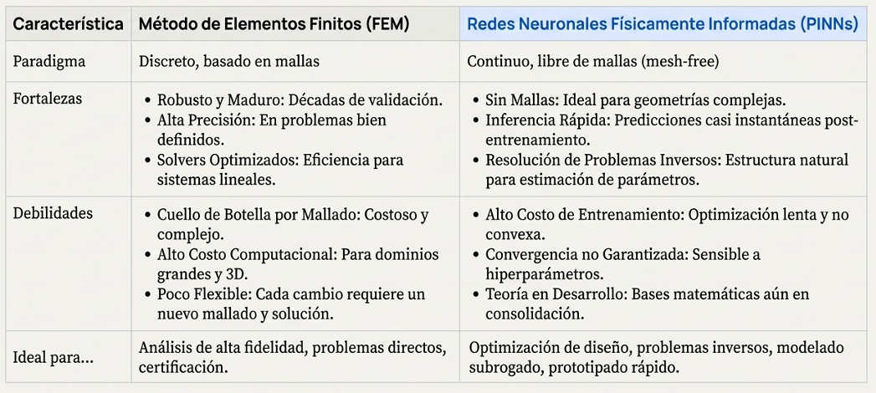
El nuevo panorama: Dos herramientas, fortalezas distintas.
Las PINNs no buscan remplazar al FEM, sino complementarlo. Cada metodología ofrece un conjunto único de ventajas y desventajas, definiendo su rol en el ecosistema de la simulación científica.
15

Slide 16
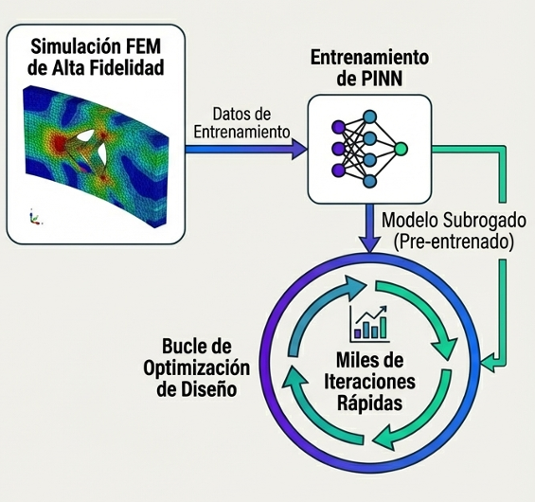
El Rol de las PINNs en la ciencia futura.
Las PINNs no son 'asesinas de FEM', sino una nueva clase de herramienta computacional que, trabajando en conjunto con métodos establecidos, acelera la innovación. Su verdadero poder reside en abordar problemas que son prohibitivamente costosos o intratables para los métodos tradicionales.
Problemas Inversos: Descubrir parámetros de EDPs a partir de datos experimentales ruidosos, donde los métodos clásicos son ineficientes.
Modelado Subrogado (Surrogate Modeling): Crear aproximaciones ultra-rápidas de simulaciones costosas para ser usadas en ciclos de optimización topológica y de diseño.
Simulación en geometrías intratables: Abordar problemas donde la generación de una malla de alta calidad es el principal obstáculo.
Monitoreo y mantenimiento en tiempo real: Utilizar la rápida inferencia de modelos pre-entrenados para tomar decisiones basadas en datos de sensores en vivo
16

Slide 17
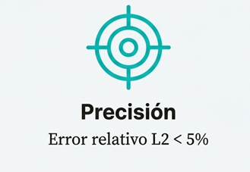

Hipótesis.
El desarrollo de un modelo computacional basado en PINNs para la resolución de la ecuación de Helmholtz en 2D permitirá simular la generación de speckle óptico con una precisión estadísticamente equivalente a los métodos numéricos tradicionales, pero con una aceleración radical en la eficiencia computacional
17

Slide 18

Objetivo general
Construir un modelo computacional basado en PINNS para la simulación acelerada y físicamente precisa de frentes de onda y speckle óptico, mediante la resolución directa de la ecuación de Helmholtz.
18

Slide 19
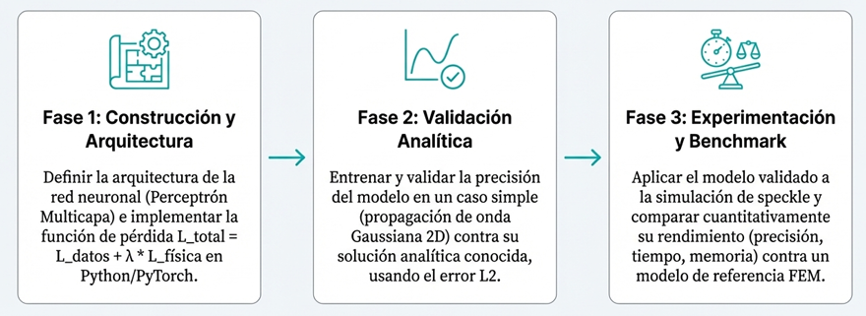
Metodología: Un enfoque experimental cuantitativo.
El proyecto se desarrollará en tres fases secuenciales, alineadas con los objetivos específicos.
19

Slide 20
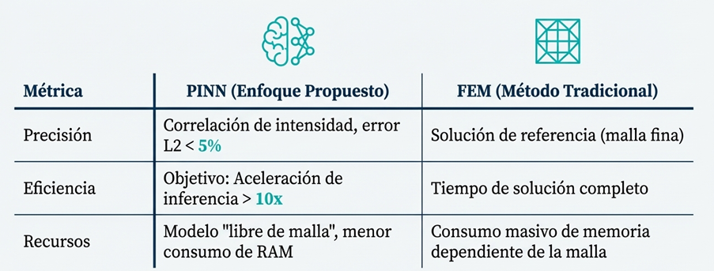
La métrica del éxito: el duelo computacional.
Para demostrar el valor del nuevo paradigma, el modelo PINN se enfrentará directamente a una implementación de referencia de Métodos de elementos finitos (FEM).
20

Slide 21
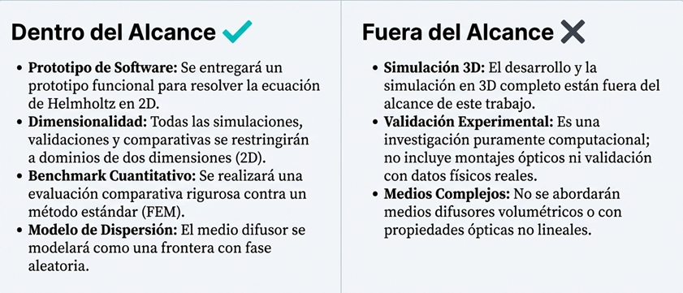
Alcances y limitaciones.
21

Slide 22

Contribución y resultados esperados.
Contribución principal.
El establecimiento de un nuevo paradigma computacional 'libre de malla' (mesh-free) para la simulación de dispersión de luz coherente, aplicando una técnica de Deep Learning de vanguardia a un problema físico fundamental.
Resultados Esperados.
Un prototipo de software funcional en Python/PyTorch para simular speckle óptico en 2D.
Un análisis cuantitativo y comparativo (tablas/gráficas) demostrando la ganancia en eficiencia sobre FEM.
La validación de la precisión del modelo, mostrando que genera patrones estadisticamente equivalentes.
La generación de al menos un artículo científico para ser enviado a una revista o congreso especializado.
22

Slide 23
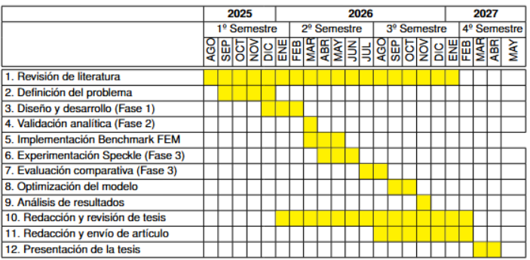
Cronograma de actividades
A continuación se presenta el cronograma de actividades
23

Slide 24
Referencias.
Cuomo, S., Di Cola, V. S., Giampaolo, F., Rozza, G., Raissi, M., & Piccialli, F. (2022). Scientific machine learning through physics-informed neural networks: A review. Journal of Computational Science, 62, 101709. https://doi.org/10.1016/j.jocs.2022.101709
Fang, Z., & Zhan, J. (2020). A physics-informed neural network framework for wave scattering in inhomogeneous media. IEEE Antennas and Wireless Propagation Letters, 19(9), 1640-1644. https://doi.org/10.1109/ACCESS.2019.2963390
Goodman, J. W. (2007). Speckle Phenomena in Optics: Theory and Applications. Roberts & Company Publishers.
Jin, J.-M. (2014). The Finite Element Method in Electromagnetics. John Wiley & Sons.
Karniadakis, G. E., Kevrekidis, I. G., Lu, L., Perdikaris, P., Wang, S., & Yang, L. (2021). Physics-informed machine learning. Nature Reviews Physics, 3(6), 422-440. https://doi.org/10.1038/s42254-021-00314-5
Lu, L., Meng, X., Mao, Z., & Karniadakis, G. E. (2021). DeepXDE: A deep learning library for solving differential equations. SIAM Review, 63(1), 208-228. https://doi.org/10.1137/19M1274067
Maiocchetti, E., Irigoyen Gordo, E., Larrea, M., & Tronci, S. (2025). Estudio de las Redes PINN como modelos de sistemas dinámicos. XX Simposio CEA de Control Inteligente. https://doi.org/10.64117/simposioscea.v1i2.88
Raissi, M., Perdikaris, P., & Karniadakis, G. E. (2019). Physics-informed neural networks: A deep learning framework for solving forward and inverse problems involving nonlinear partial differential equations. Journal of Computational Physics, 378, 686-707. https://doi.org/10.1016/j.jcp.2018.10.045
Schoder, S., & Kraxberger, F. (2024). Feasibility study on solving the Helmholtz equation in 3D with PINNs. arXiv preprint arXiv:2403.06623v1. https://doi.org/10.48550/arXiv.2403.06623
Thuerey, N., Holl, P., Mueller, M., Schnell, P., Trost, F., & Um, K. (2021). Physics-based Deep Learning. Independently published. https://physicsbaseddeeplearning.org
24

